Slide 1
韩国文化,文学的起源
201519080094 权丽珍

Slide 2
韩国的文化是什么？
朝鲜战争后朝鲜半岛的南北对峙导致了南北朝鲜现代社会化的差异，但双方传统文化却一脉相传。韩国现代社会文化由朝鲜民族传统文化与现代社会流行文化相结合衍生而来，1948年朝鲜半岛南北对峙以来，南北韩的现代文化出现不同的发展。韩国现代社会文化是朝鲜民族文化现代化的产物。随着韩国经济和社会的发展，韩国人的衣食住行等生活方式也发生了变化，从而构筑了韩国现代文化。韩国文化在亚洲和世界的流行被称为韩流。

Slide 3
韩国文字
在世宗大王颁布《训民正音》之前，古代朝鲜半岛没有自己的文字和标准语言，此时朝鲜的官方语言是汉语，官方文书都用汉字书写。世宗大王颁布《训民正音》之后，在很长一段时间里朝鲜半岛仍使用汉字，直至大韩民国成立时才彻底废除使用汉字。现如今随着中国国际地位的提高，韩国也为了融入东亚汉字文化圈，韩国兴起学习汉字的新高潮，韩国人从小学就要学习1000多个常用汉字。现代韩语也与汉语有着诸多联系，汉字词占韩语总词量的70%，古代的汉字词比重应该更高。

Slide 4
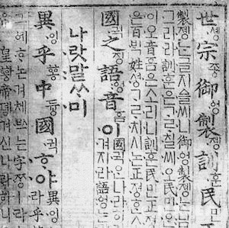
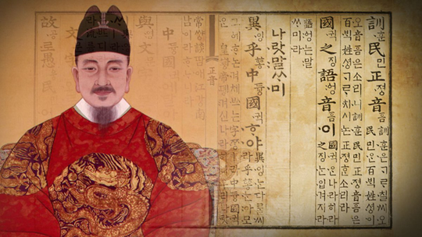
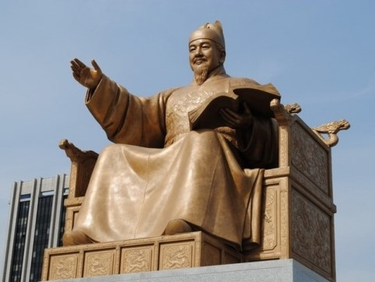
训民正音
世宗大王的铜像

Slide 5
韩国文学
韩国文学，顾名思义是指自新罗时期“乡歌”兴起以来的古典文学以及在朝鲜王朝封建社会的瓦解和西方新思想的传入的背景下形成的现代文学的总称。不同时期的代表作分别有《三国遗事》、《龙飞御天歌》和《金鳌新话》。
按照年代划分，韩国文学可分为古典文学和现代文学。韩国的古典文学是在以韩国人民传统的民间信仰为背景的条件下发展起来的，但也受到了道教、儒教和佛教的影响，其中以佛教影响最大，其次则是朝鲜时代儒教的巨大影响。

Slide 6
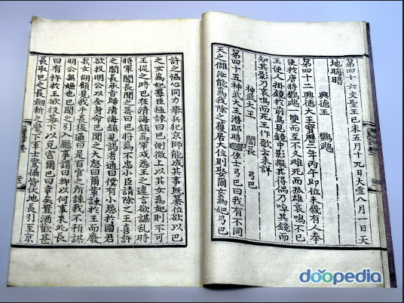
《三国遗事》：高丽时期 忠烈王的普觉国师 一然:(1206~89 ) 新罗，高句丽，百济 三国的遗事。集制了一本历史书。

Slide 7
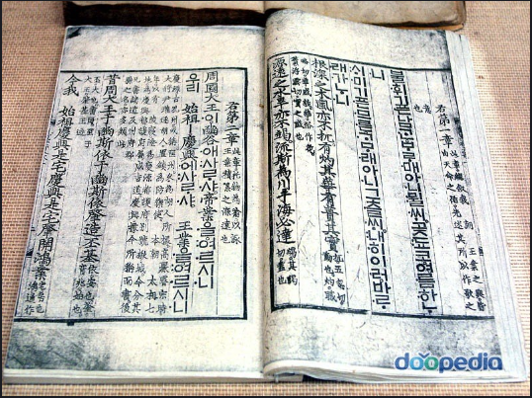
《龙飞御天歌》: 朝鲜时期的世宗创作的乐章中一个。迎送朝鲜王朝的建立的曲本。

Slide 8
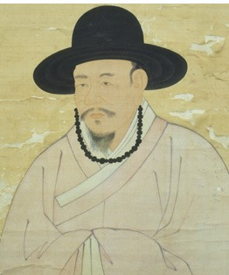
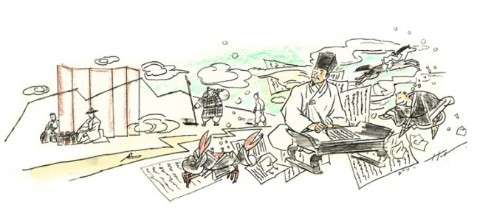
《金鳌新话》:朝鲜时期, 金时习(Kim Si-seup) 的汉文传奇小说。我国最初的汉文小说。

Slide 9
另一方面，韩国的现代文学则是在实行现代化的进程中与西方文化接触而发展起来的。从西方传入韩国的不仅有基督教思想，而且还有众多的艺术潮流和影响。随着“新教育”和“国语与文学运动”的发展，过去一向代表统治阶级文化的汉文书写系统便失去了它以往所具有的社会文化作用。

Slide 10
新罗的“乡歌”标志着韩国文学中一种独特诗歌体裁的兴起。“乡歌”是以汉字的音和义记录的韩语诗歌，保存于《三国遗事》一书中的此种诗歌共有14首。高丽时期文学的特征是更多地使用汉字、“乡歌”的消失，以及“高丽歌谣”的出现并以口头文学的形式一直流传至朝鲜时期。朝鲜时代早期创建的韩文字母是韩国文学史上的一个转折点。乐章，例如《龙飞御天歌》，均用韩文字母记录。“时调”是朝鲜时代诗歌的代表。“时调”的诗歌形式确立于高丽后期，但在朝鲜时代以宋代理学为主导的新的社会意识形态影响下进一步繁荣昌盛。

Slide 11
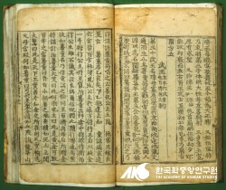
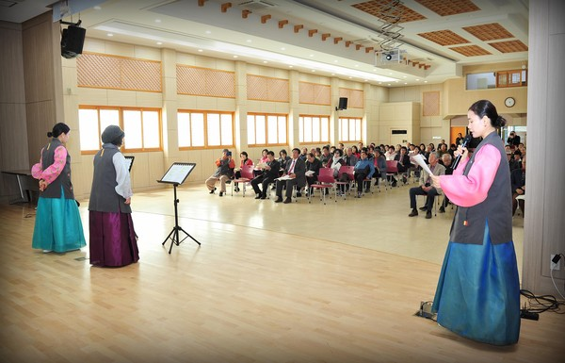
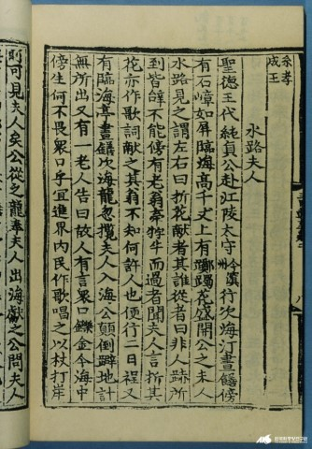
薯童谣 Seodongyo
表演乡歌
献花歌

Slide 12
朝鲜时代另一种诗歌形式是“歌辞”。“歌辞”不限于抒发个人的情感，还常常包含警世劝善的内容。韩国最初的古典小说是金时习（韩文发音：Kim Si-seup）用汉字写的《金鳌新话》和许筠（韩文发音：Heo Gyun）用韩文字母写的《洪吉童传》。随着时间的推移，韩文字母的应用日益广泛，促进了韩国语言、文学的成长和发展。韩国的现代文学是在朝鲜王朝封建社会的瓦解和西方新思想的传入的背景下形成的。作为韩国现代文学的形式，“唱歌”（新体歌）和“新体诗”被誉为新的诗歌形式。

Slide 13
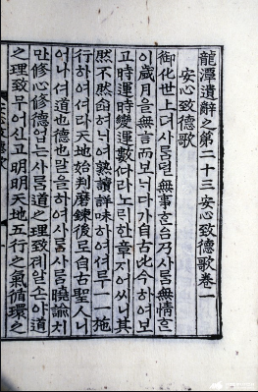
“歌辞”: 朝鲜王朝初期的一种文体，介于诗歌与散文之间。

Slide 14
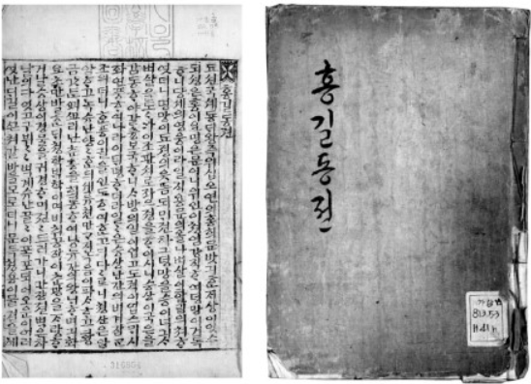
《洪吉童传》：朝鲜时期许筠（韩文发音：Heo Gyun）写的韩文小说。

Slide 15
参考
http://terms.naver.com/entry.nhn?docId=892051&cid=41708&categoryId=41736
韩国网站 NAVER 知识百科词典。

Slide 16
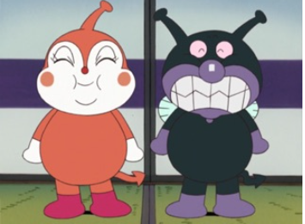
谢谢观看

